Slide 1

Mergesort

Slide 2
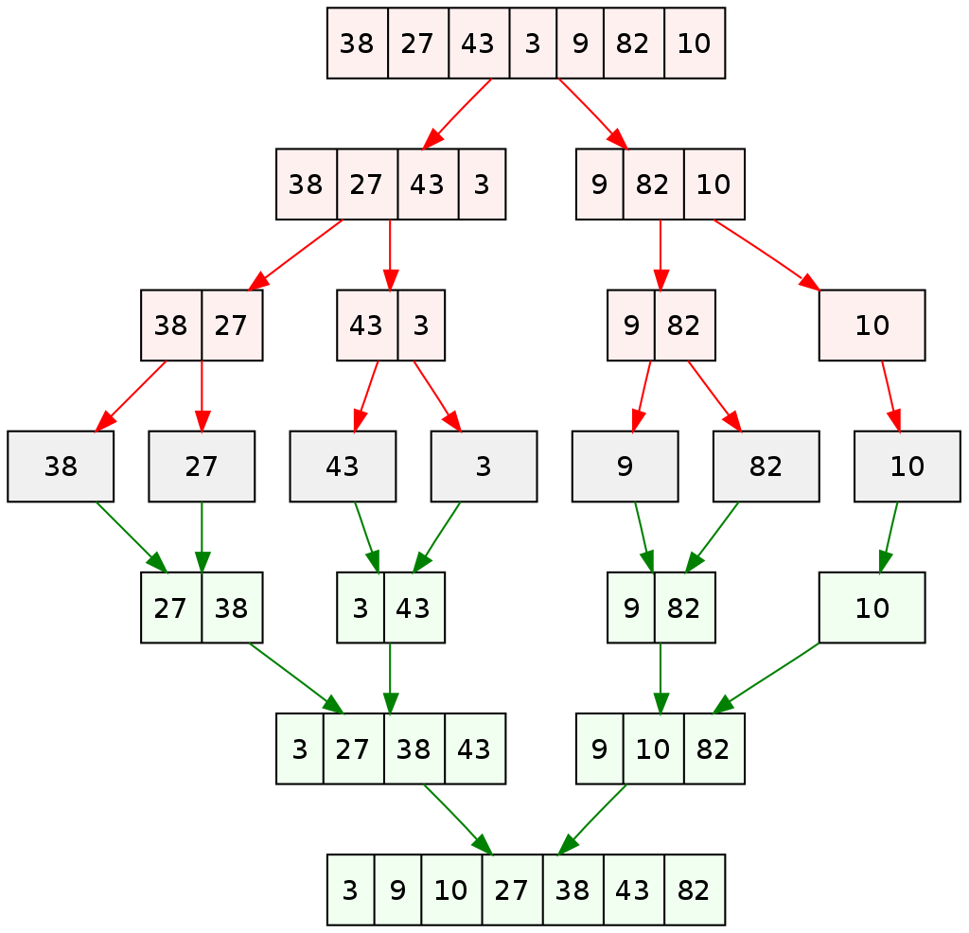
Dived and conquer
Splitter en liste i halve
Hvis oprindelige liste er ulige vil højre side af næste array være ulige
Splitter nye lister op I halve, til der kun er 1 element I hvert
Sortere de enkelte elementer via rekursivt kald

Slide 3
Kompleksitet
O(nlogn)
Lige komplekst da der altid skal splittes i halve

